Slide 1
移动端知识回顾
渡一教育-丁老师

Slide 2
移动端基础回顾
常见的移动端适配问题

Slide 3
移动端基础—像素
物理像素（physical pixel）
分辨率（resolution）
像素密度(PPI)
设备独立像素
CSS像素 （css pixel）
设备像素比 （device pixel ratio）
其他

Slide 4
物理像素（physical pixel）
像素即一个小方块，它具有特定的位置和颜色。
图片或者屏幕分辨率的最小单位
LED 小灯泡们

Slide 5
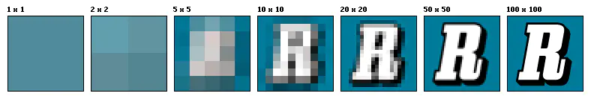
分辨率（ resolution ）
图像分辨率
屏幕分辨率
https://www.apple.com.cn/iphone-11-pro/specs/

Slide 6

屏幕密度：PPI
PPI(Pixel Per Inch)：每英寸包括的像素数
Iphone6 的 1334, 750, 4.7寸

Slide 7
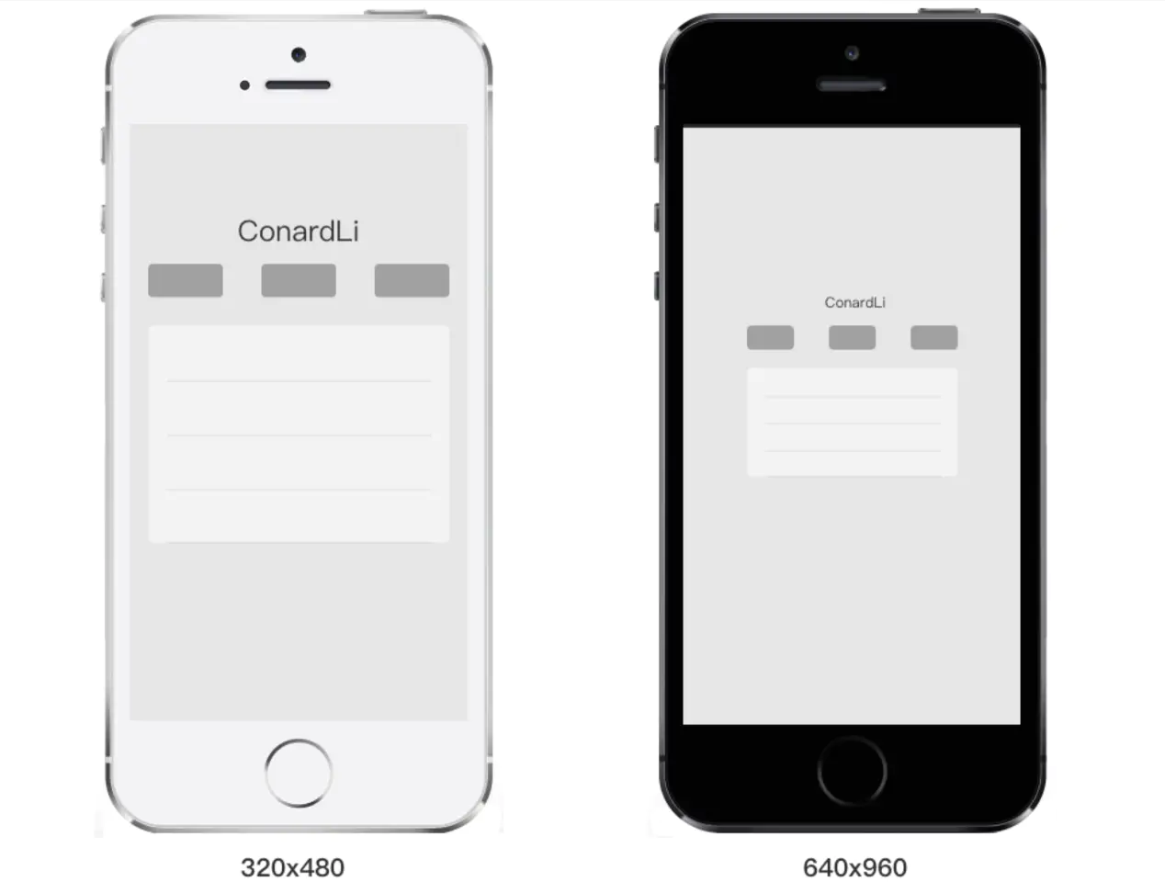
设备独立像素

Slide 8
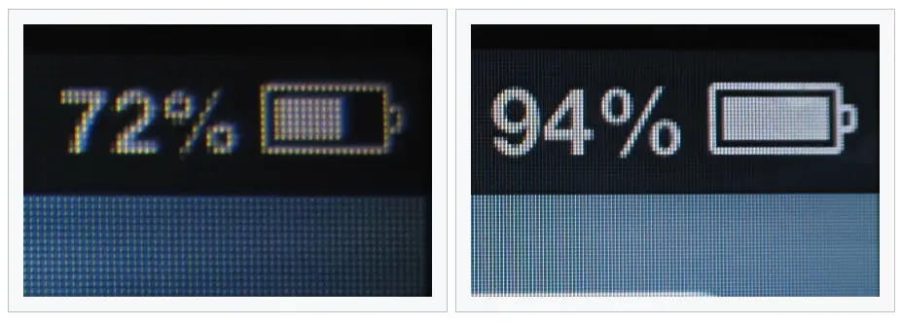
设备独立像素

Slide 9
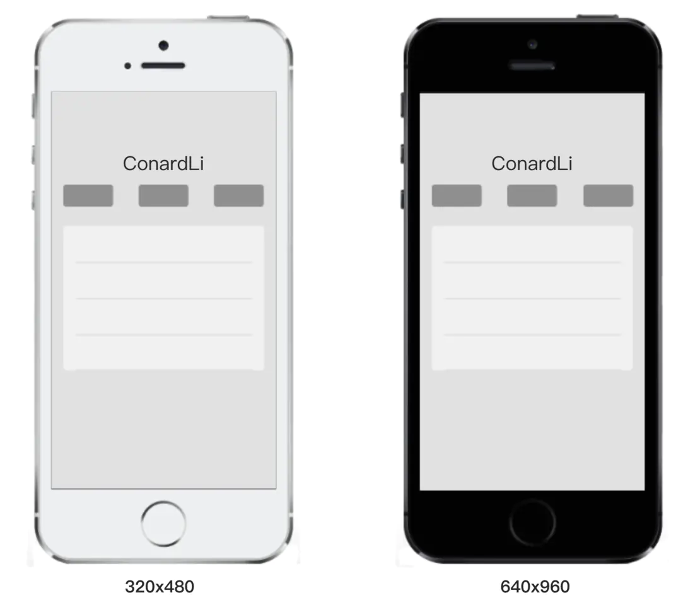
设备独立像素

Slide 10
CSS像素
一般情况下 CSS像素 与 设备独立像素 相等。

Slide 11
设备像素比
设备像素比device pixel ratio简称dpr，即物理像素和设备独立像素的比值。
在web中，浏览器为我们提供了window.devicePixelRatio来帮助我们获取dpr。
在css中，可以使用媒体查询min-device-pixel-ratio，区分dpr：
@media (-webkit-min-device-pixel-ratio: 2),(min-device-pixel-ratio: 2){ }

Slide 12
移动端基础—视口
1. 布局视口
2. 视觉视口
3. 理想视口
4. Meta viewport

Slide 13
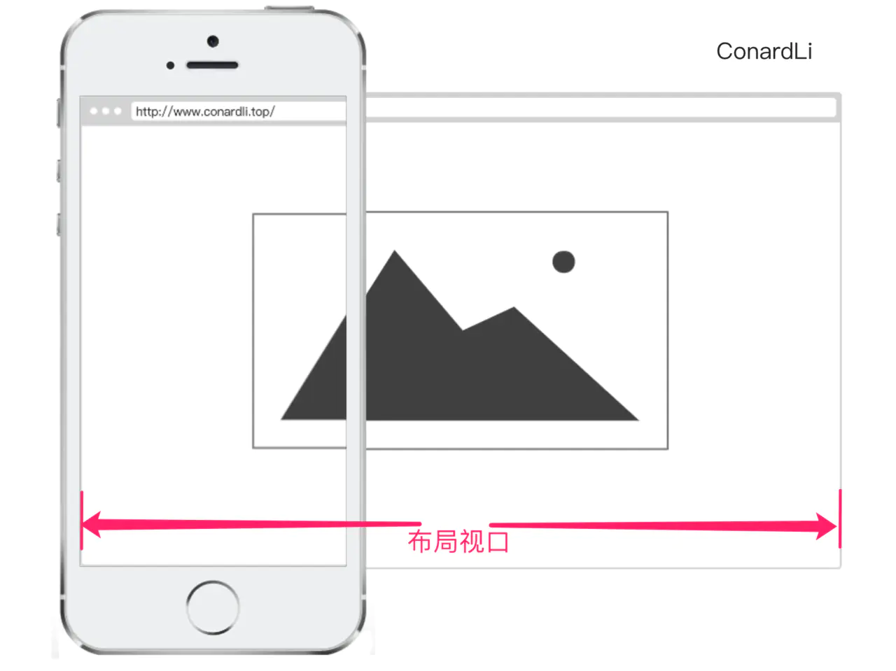
布局视口

Slide 14
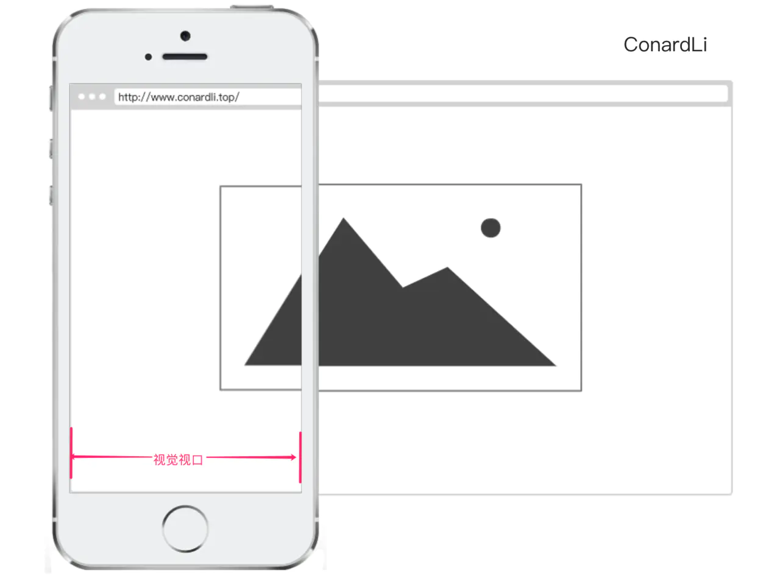
视觉视口

Slide 15
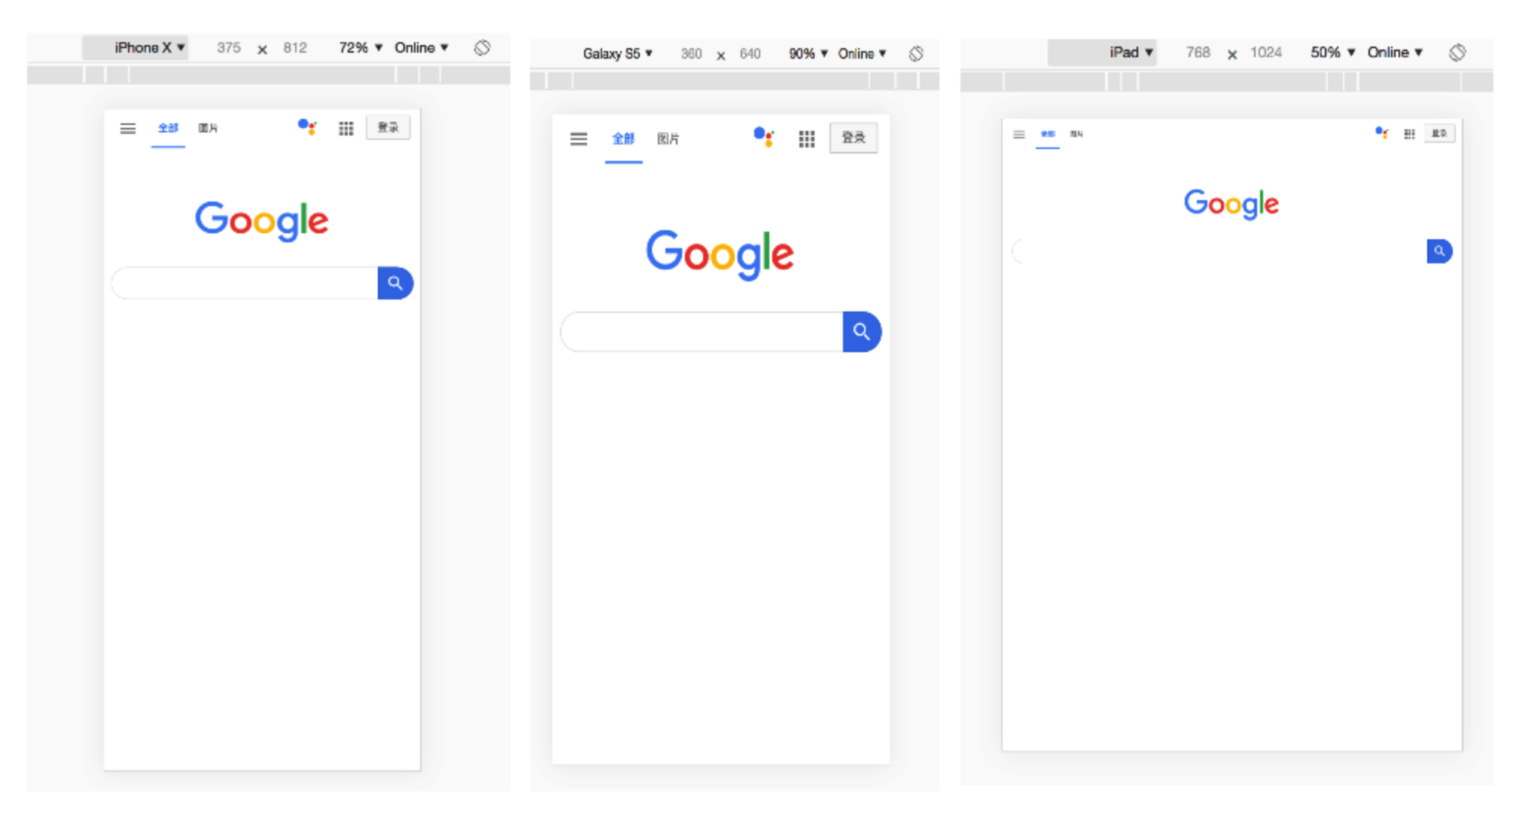
理想视口

Slide 16
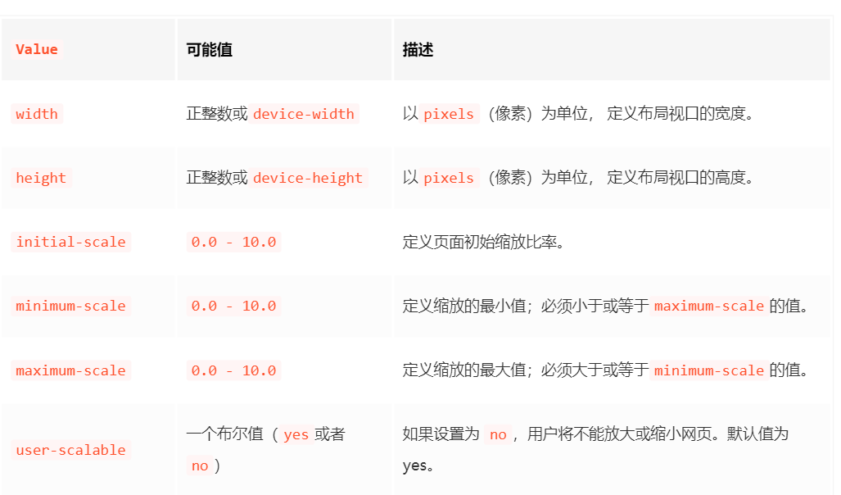
Meta viewport

